Slide 1
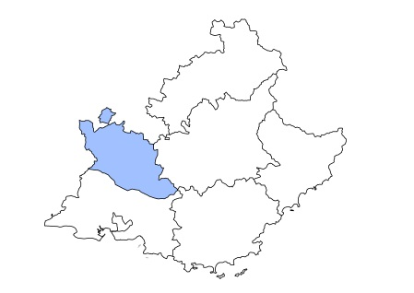
Les éclairages conjoncturels départementaux
La situation conjoncturelle
au 1er trimestre 2020
dans le Vaucluse
Crédit photo : ©Shutterstock
Services études, statistiques, évaluation

Slide 2
Baisse historique de l’emploi salarié au 1er trimestre 2020
Au T1 2020 :
-2,0 %
-2,0 %
-1,8 %

Slide 3
Ce repli s’explique pour les deux tiers par la chute de l’intérim…
Au T1 2020 :
-1 240
emplois hors intérim
-2 450 emplois intérimaires

Slide 4
… particulièrement dans l’industrie et la construction

Slide 5
Dans l’agriculture et le tertiaire non marchand, l’emploi progresse toutefois légèrement

Slide 6
Dans la construction, l’industrie et le tertiaire marchand, il s’agit du plus fort recul jamais observé

Slide 7
Le nombre de contrats aidés continue de se replier
1 600

Slide 8
Une baisse en trompe l’œil du taux de chômage
10,1 % (-0,4 pt)
8,9 % (-0,3 pt)
7,6 % (-0,2 pt)

Slide 9
Un taux de chômage qui reste supérieur à celui des départements comparables

Slide 10
La hausse de la demande d’emploi prévue pour le 2e trimestre 2020 sera toute aussi forte que la baisse de début d’année

Slide 11
Cette élévation de la demande d’emploi concernerait davantage les hommes…

Slide 12
… et les jeunes

Slide 13
Après un recul historique, le nombre d’inscrits depuis moins d’1 an et celui des inscrits depuis 1 an ou plus repartiraient à la hausse

Slide 14
Pour en savoir plus
La Note de conjoncture de la Direccte Paca :
http://paca.direccte.gouv.fr/Les-publications-periodiques-9124
Retrouvez tous nos indicateurs dans le Tableau de bord des indicateurs clés
en téléchargement sur le site de la Direccte Provence-Alpes-Côte d’Azur :
http://paca.direccte.gouv.fr/Les-indicateurs-cles-de-la-Direccte-Paca

